Slide 1
ENERGETICKÉ A ENVIRONMENTÁLNÍ HODNOCENÍ OBJEKTU
Adéla Zelenková
Vedoucí práce: Ing. Michal Kraus, Ph.D

Slide 2
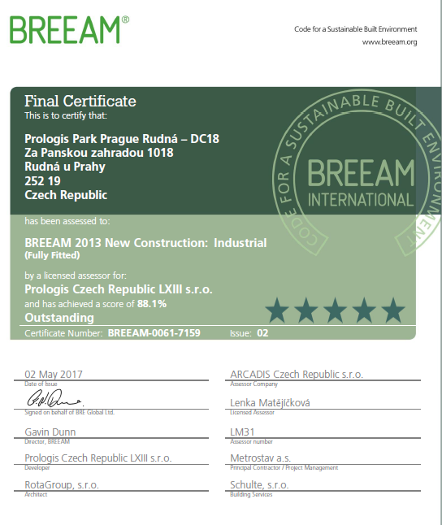
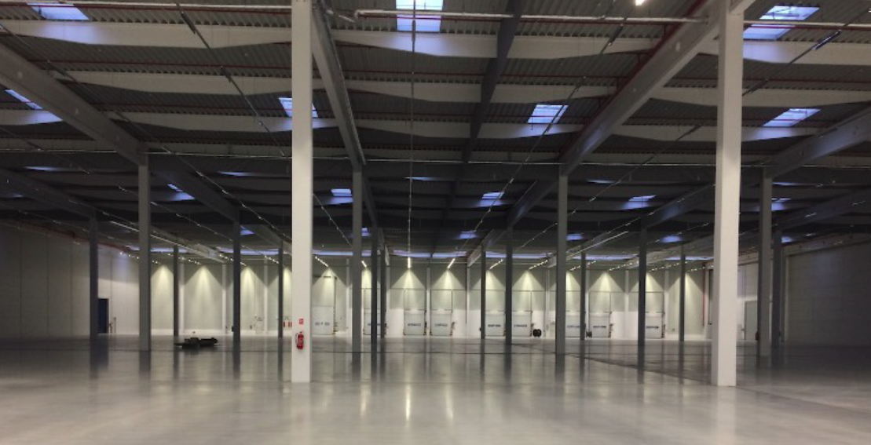
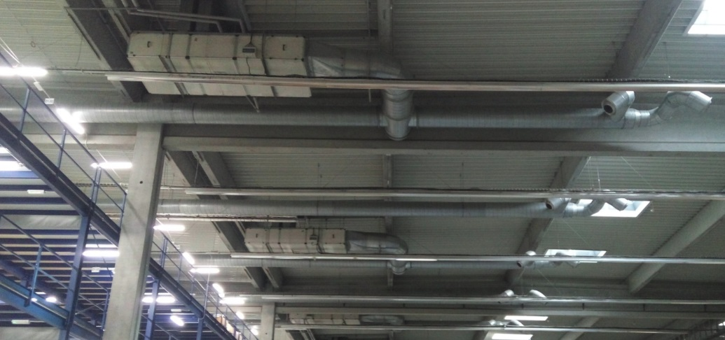
Proč téma energetické a environmentální hodnocení budovy?
Proč právě zvolený objekt?

Slide 3
Náplň práce
Seznámení s problematikou zvoleného tématu.
Podrobný popis objektu a lokality.
Stručný popis použité metodiky a struktur hodnocení.
Shrnutí a porovnání výsledků energetických a environmentálních parametrů.

Slide 4
Výzkumný problém
Zpracování průkazu energetické náročnosti budovy původní části haly – následné porovnání s expanzí.
Porovnání reálných spotřeb energií obou částí objektu na základě podružného měření.
Výpočet a porovnání provozních emisí CO₂, SO₂, NO_{x} a spotřeba primární energie z neobnovitelných zdrojů.

Slide 5
Použité metody
PENB – program Protech.
Porovnání reálných spotřeb a přepočet na m² dle účelu využití prostoru pomocí dat z dálkových odečtů systému podružného měření.
Emise – pomocí systému certifikace SBToolCZ (E – environmentální kritéria).

Slide 6
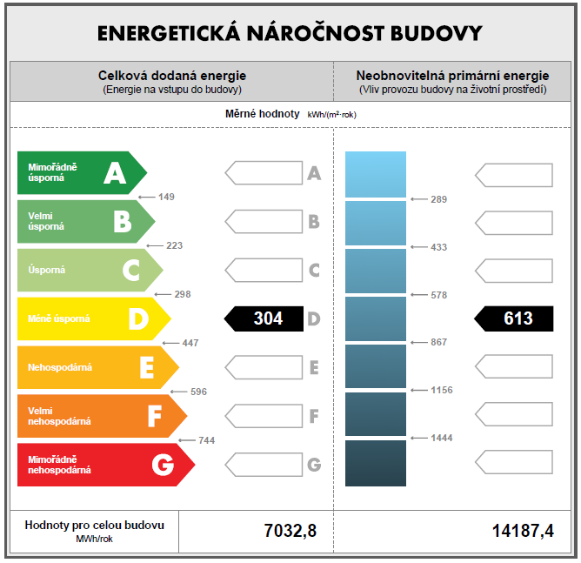
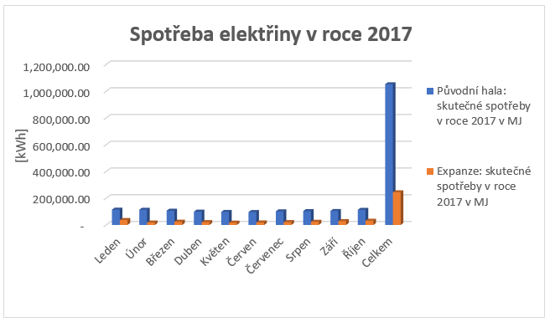
Výsledky výzkumu
Porovnání výsledků PENB obou částí
Porovnání reálných spotřeb elektřiny
1 m² původní část – sklad: 72,18 Kč / 39,42 kWh, admin.: 52,04 Kč / 28,42 kWh
1 m² expanze – sklad: 12,29 Kč / 6,82 kWh, admin.: 182,78 Kč / 101,44 kWh

Slide 7
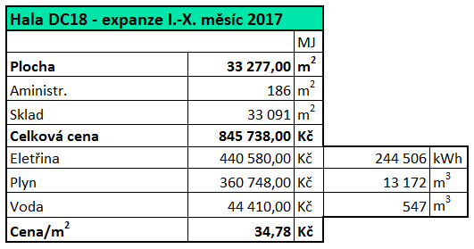
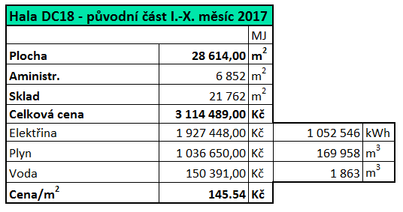
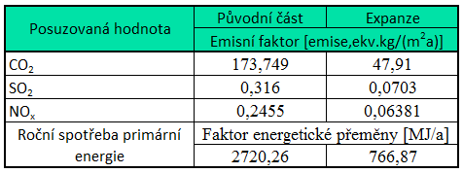
Výsledky výzkumu
Celkové náklady zjištěné pomocí dálkových odečtů
Výsledky hodnocení provozních emisí
a roční spotřeby primární energie

Slide 8
Závěrečné shrnutí
Návrhy opatření
Správný způsob návrhu budovy a volba materiálů.
Vhodná volba systémů pro vytápění, ohřev TV a osvětlení.
Způsob větrání, výměna vzduchu.
Instalace kontrolních systémů pro přehled provozu budovy.
Hospodaření s dešťovou vodou, nakládání s odpady, doprava,...

Slide 9
Doplňující otázky
Vedoucí práce
Jaké hlavní výhody představuje certifikace budov pro jejich majitele, respektive investory?
Jaký ze zmíněných certifikačních systémů preferuji a proč?
Oponent
Jak by se projevila náhrada původního VZT zařízení (přívodní jednotka + odtahové ventilátory) za úspornější řešení (rekuperační VZT jednotky) v provozních nákladech, popřípadě energetickém hodnocení?

Slide 10
Děkuji za pozornost.....

